Slide 1


UBND QUẬN LONG BIÊN
TRƯỜNG MẦM NON HOA THỦY TIÊN
Lĩnh vực: Phát triển nhận thức
Khám phá: Gạo nếp, gạo tẻ
Giáo viên: Hồ Thị Hương
Lứa tuổi: Mẫu giáo nhỡ 4-5 tuổi

Slide 2


E1:
Gắn kết

Slide 3

E2:
Khám phá

Slide 4
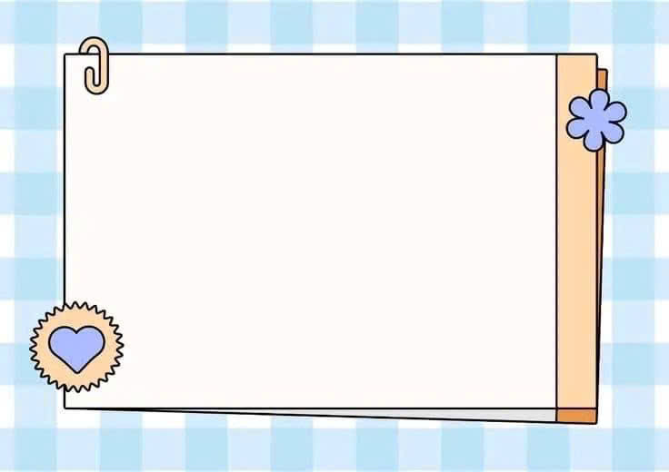
Trò chuyện, thảo luận

Slide 5
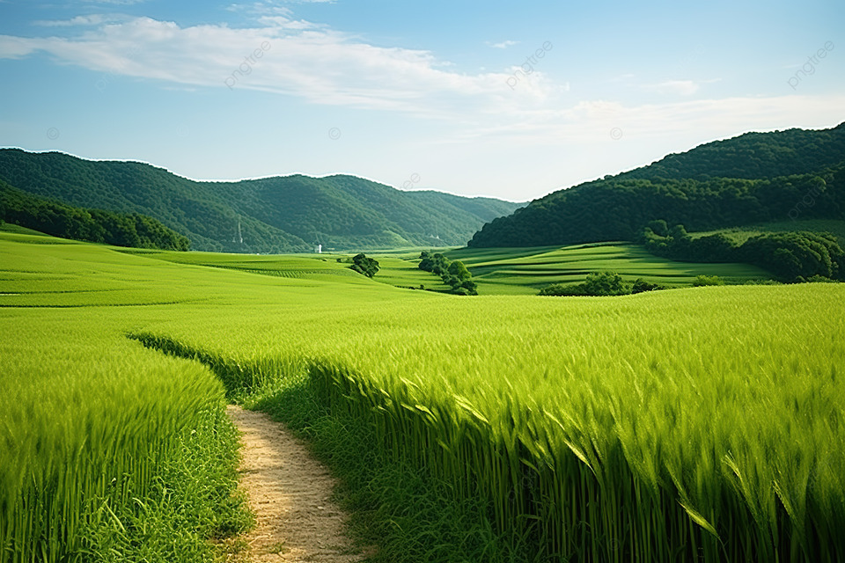
E3:
Giải thích

Slide 6
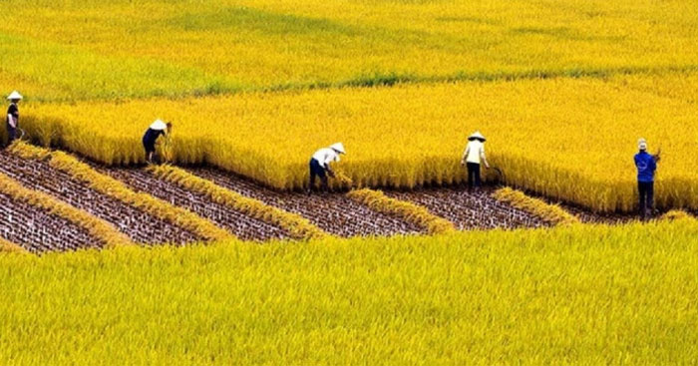
E4:
Củng cố
E4:
Củng cố

Slide 7
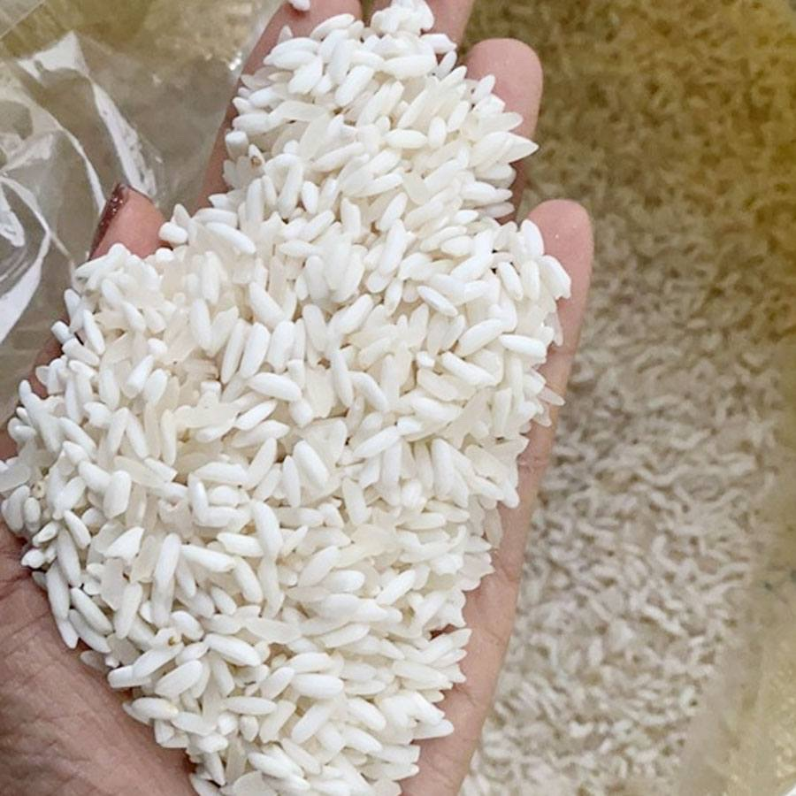
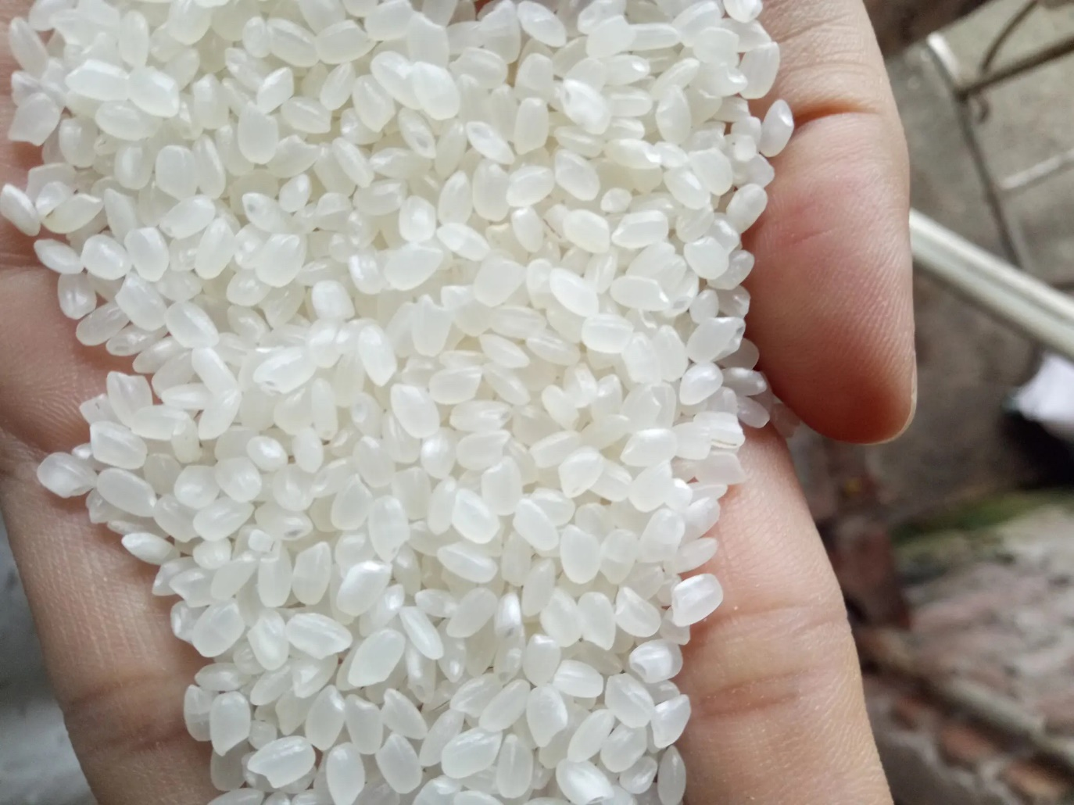
Gạo nếp nương Tây Bắc
Gạo tẻ Nhật

Slide 8
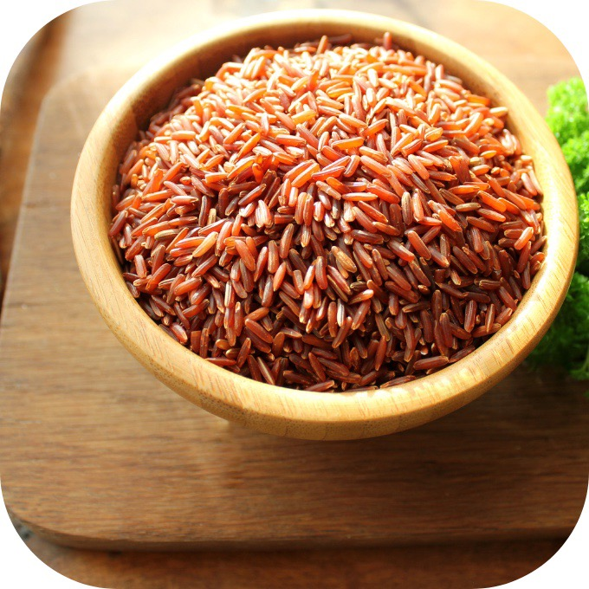
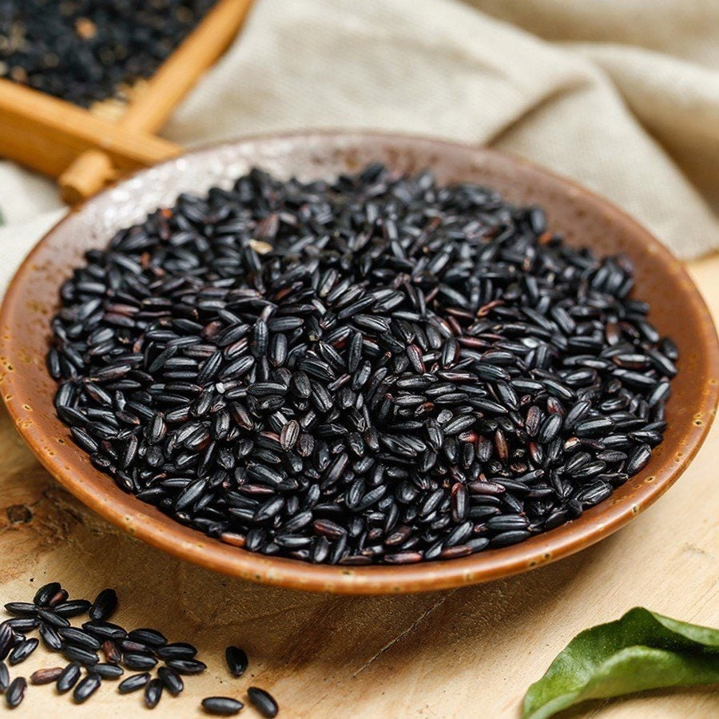
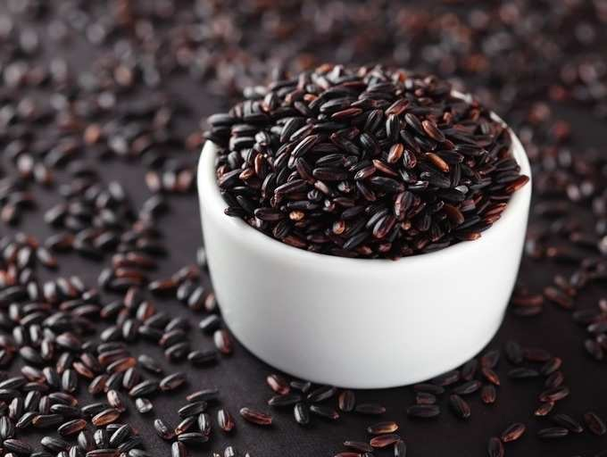
Gạo lứt đỏ
Gạo lứt đen
Gạo nếp cẩm

Slide 9
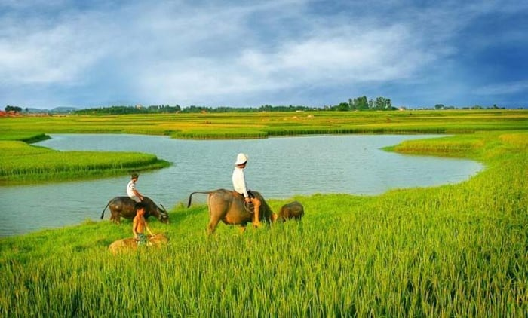
Trò chơi:
“Cùng nhau đua tài”

Slide 10


Hết giờ

Slide 11
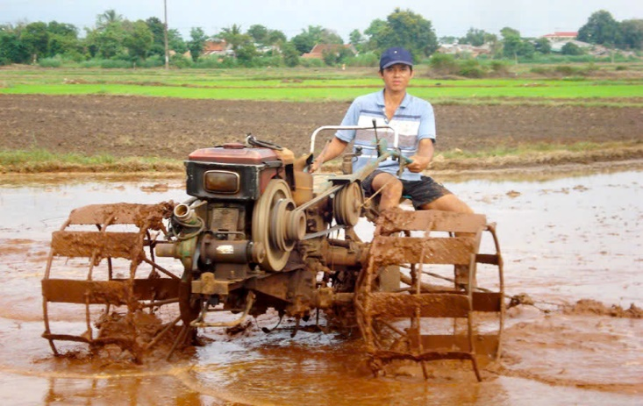
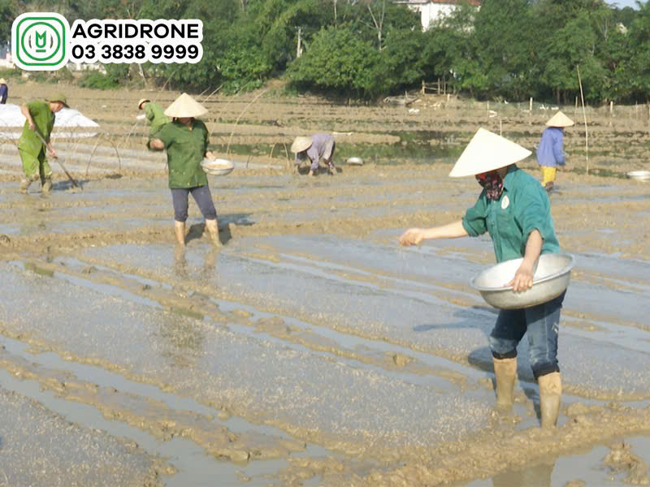
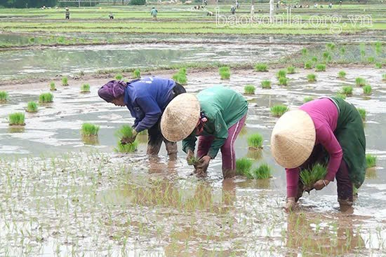
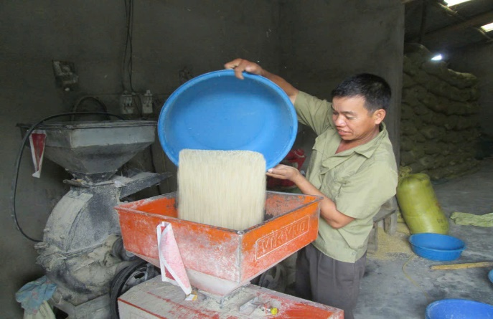
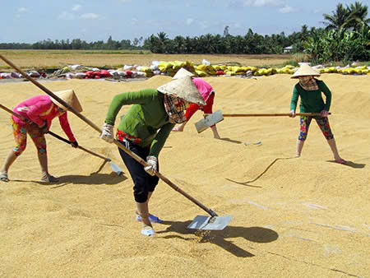
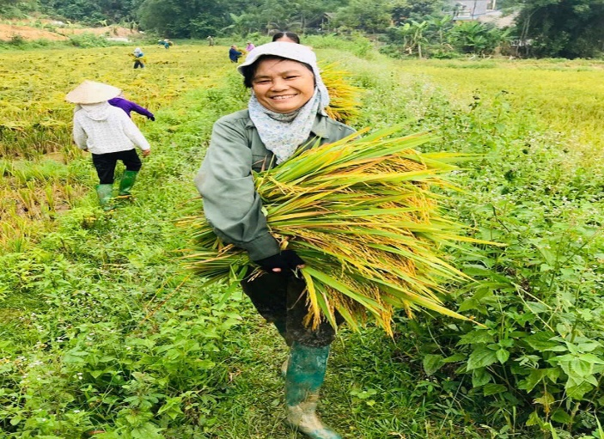
Quy trình làm ra hạt gạo
1
2
3
6
5
4

Slide 12
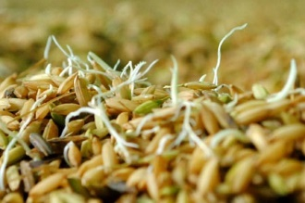
Trò chơi yoga:
“Hạt thóc nảy mầm”

Slide 13

Trò chơi:
“Hạt gạo đổi màu”

Slide 14
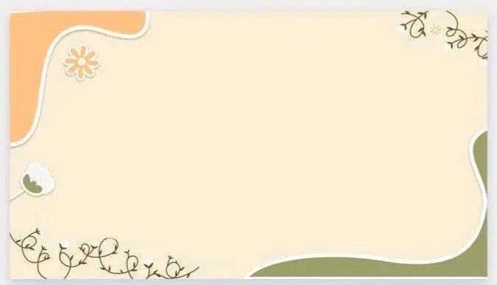
Bé trải nghiệm món ăn từ gạo nếp, gạo tẻ

Slide 15
E5:
Đánh giá

Slide 16



